Slide 1


Tapsmas mokytoju kaip profesinio identiteto formavimosi patirtis: „Atrodo, kad pasirašiau sutartį gyvenimo...“
Disertacijos pristatymas
Dr. Lina Pečiulienė
Vadovas – prof. dr. R. Bubnys (VUŠA)

Slide 2

Kodėl svarbu ir ką norėta tirti?
Mokytojo profesinis identitetas yra svarbi švietimo kokybės sąlyga.
Tyrimo klausimas: Kokios yra profesinio mokytojų identiteto formavimo(si) patirtys, išgyvenamos pedagoginių studijų metais?
Tyrimo tikslas: atskleisti tapsmo mokytoju patyrimą studijų metais
Notes:
Teorinė literatūra atskleidžia, kad stipresnį mokytojo identitetą turintys pedagogai yra sėkmingesni švietimo sistemoje, mažesnė jų iškritimo iš sistemos tikimybė, o intensyviausiai profesinis identitetas formuojasi studijų metais, kuriuos galima pavadinti intensyviausiais tapsmo mokytoju metais.
Koks yra tapsmo mokytoju, kaip identiteto formavimosi proceso, patyrimas studijų metai

Slide 3
Tyrimas
Fenomenologinė tyrimo strategija – interpretacinė fenomenologinė analizė (IFA), kuri remiasi
Husserl‘io transcendentine fenomenologija,
Heidegger‘io hermeneutika ir Sartre‘o, Merleau-Ponty, Schleiermacher‘io ir Gadamer‘io pagrindinėmis idėjomis,
idiografija (Smith, Flowers ir Larkin 2009, 2022).
Giluminis interviu.
Imtis: 1-2 kurso bakalauro lygmens nuolatinių vientisųjų pedagoginių studijų studentai iš 4 miestų, 5 aukštųjų mokyklų.
Notes:
Siekis suprasti išgyventas patirtis („lived experience“) bei kokią prasmę jai suteikia tyrimo dalyviai („meaning making process“) lėmė IFA pasirinkimą. Siekis ne sukurti žinias, o nušviesti tapsmo mokytoju patirtį ir jos charakteringus bruožus taip, kaip ji atsiranda tyrimo dalyvių sąmonėje.
Duomenų rinkimui buvo taikytas giluminis interviu (Pagrindinis interviu klausimas Papasakokite, kaip jūs, studijuodami patiriate tapimą mokytoju? ir kiti galimi nukreipiantys klausimai), duomenų analizei – interpretacinė fenomenologinė analizė.
Imtis – 1-2 kurso pedagoginių studijų studentai iš įvairių Lietuvos aukštųjų mokyklų (4 miestai, 5 aukštosios mokyklos – universitetai ir kolegijos). nuolatinių vientisųjų pedagoginių studijų (kai dalykas ir pedagogika studijuojama paraleliai), orientuojamasi į būsimus dalyko mokytojus, ikimokyklinio, priešmokyklinio, pradinio ugdymo pedagogus, nesančius akademinėse atostogose, įstojusius į pedagogines studijas ne vėliau kaip po 10 metų nuo mokyklos baigimo; nedirbusius formalaus pedagoginio darbo ar kito darbo ugdymo įstaigoje iki sprendimo tapti mokytoju, nedirbantys ir/ar neturintys ilgalaikio darbo ugdymo įstaigoje patirties, moteriškos lyties.

Slide 4
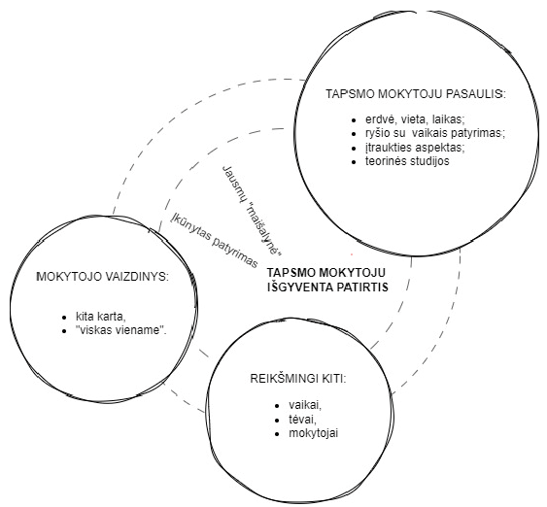
Rezultatai – dalyvių grupės metatemos

Slide 5
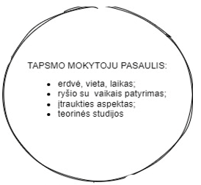
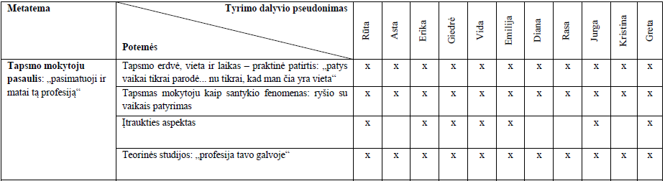
Tapsmo mokytoju pasaulis
Ir tada, kai kai prasidėjo praktika, nu ta praktika, kur stebimoji jau buvo ten tam pačiam darželiui, kur jau ilgiau laiko buvau. <...> Nežinau, labai daug galvojau ir galbūt pasikeitė kažkas mano galvoje, kad turiu, aš galiu, aš jau įstojau, viskas, aš pasieksiu to, aš būsiu gera mokytoja. Ir galbūt tas paskatinimas, nes kai aš buvau praktikoj, labai įsiminė tos... mano... nežinau, kaip pavadinti, auklėtoja mokytoja ten, kur buvo, tai jinai pasakė... Apsikabino mane ir sako: tu būsi nuostabi mokytoja. Nu tai vat labai įstrigo mano galvoj. Ir dabar jau galvoju, kad negali būti kitaip. Nebūsiu jau nei psichologė, niekas, jau viskas [juokiasi] (Jurga).
Notes:
Buvimas ugdymo įstaigoje, pedagogo darbo matymas iš arti, galimybė megzti ryšį su vaikais, o ypač galimybė išbandyti tam tikrus pedagogo darbo elementus yra labai reikšmingi visiems tyrimo dalyviams. Tie motyvai pasikartoja visuose tyrimo dalyvių interviu. Praktika ir darbinė patirtis, kurios turi dažnas tyrimo dalyvis, yra tas laikas, kai galima atsitraukti nuo teorinių dalykų studijavimo, studijų rašto darbų rengimo ir pamąstyti apie savo pasirinkimą, profesinę ateitį. Jausmą, ar pasirinkta tinkamai, galima patirti ir rengiant užduotis, ieškant medžiagos, svarstant, kaip sudominti vaikus darželio grupėje ar mokinius klasėje, apgalvojant praktikos ar darbo metu patirtus dalykus, malonius ir nelabai mielus įvykius ugdymo įstaigose.
Neretai praktika, pirmoji darbinė patirtis yra tas lūžio momentas, atspirties taškas, kai tyrimo dalyviai supranta, kad jie bus mokytojais, ir išgyvena pašaukimo patvirtinimo ar atradimo momentą. Buvimas „ten, kur turi būti“, „savo vietoje“, „ėjimas savo keliu“ gali būti toks stiprus patyrimas, kad tyrimo dalyviai nenori eiti namo pasibaigus praktikos ar darbo valandoms.
tikro, įkūnyto ir gyvo ryšio su vaiku per praktiką ar pirmųjų darbinių patirčių metu užmezgimas padeda atrasti pasirinkimo būti mokytoju prasmę, tampa jėgų, energijos, įkvėpimo, motyvacijos šaltiniu.
Nemažai tyrimo dalyvių atkreipė dėmesį į ypatingus vaikus, kuriems reikia įtraukiojo ugdymo, susidūrimas su šiais vaikais tyrimo dalyviams sukėlė nerimo dėl aplinkos nenoro užtikrinti šių vaikų ugdymo kokybės, tuo tarpu paskatino jų pačių nuostatas tapti įtraukiai dirbančiais pedagogais.
Nors tyrimo dalyviai pabrėžia teorinių studijų atskirtį nuo praktikos, neabejojama jų svarba, išryškėja įtaka mokymosi motyvacijai, kuri paprastai didesnė nei mokantis mokykloje, išryškėja nuotolinio studijavimo, tam tikrų užduočių nepatrauklumas, dėstytojų pasirinktų metodų ir veiklos įtaka. Teorinės studijos gali pastiprinti jausmą, kad esi savo vietoje, bet gali ir kelti nerimą, priversti abejoti savimi, kaip mokytoju.
Tyrimas antrina kitiems atliktiems tyrimams, kurie parodo, kaip mokytojų identiteto raidą labai veikia praktinė patirtis, kai būsimi mokytojai patenka į realią pedagoginio darbo aplinką. Praktika yra aktyvaus mokymosi būti mokytoju laikas, kai teorinės žinios, įgytos aukštojoje mokykloje, yra išbandomos ir reflektuojamos, o praktikos metu patirti iššūkiai ir sėkmės turi didelę reikšmę besiformuojančiam profesiniam identitetui. Dalis kitų tyrėjų tyrimų atskleidžia, kad būsimi mokytojai linkę nereflektuoti savo, kaip mokinių patirčių, ir perima sutiktų mokytojų elgsenos modelius, net jeigu jie neatitinka pasikeitusios paradigmos. Šio tyrimo rezultatai nuo kitų tyrimų skiriasi tuo, kad tyrimo dalyviai pasižymi pakankamai kritišku požiūriu ir ne tik į mokytojus, bet netgi ir į dėstytojus, kurie nesivadovauja šiuolaikiniu požiūriu į besimokantį. Taip pat skirtinga tai, kad kituose tyrimuose būsimi mokytojai buvo linkę save, visų pirma, suvokti kaip žinių perdavėjus, dalyko ekspertus, o tik vėliau sugebėjo priartėti prie vaiko, tuo tarpu šio tyrimo dalyviams, nepaisant studijų programos, ryšys su vaiku yra pats svarbiausias būnant mokytoju. Tyrimai rodo, kad praktika studijų metu labai veikia identiteto raidą, nes jos metu būsimi mokytojai ir pasijunta daugiau mokytojai nei studentai, tačiau tai yra ir daugiausia įtampos kelianti studijų dalis, kuri gali paskatinti netgi studijų metimą, šio tyrimo dalyviai taip pat patyrė ir sudėtingesnių momentų, tačiau skirtumas tas, kad netgi patyrus nesėkmių ar nemalonių situacijų, jų noras tapti mokytojais nesumenko. Atrodo, kad praktika natūraliai skatina reflektuoti ir tai stiprina pasirinkimą, skatina savęs kaip mokytojo aiškesnę projekciją.
Tyrimai rodo, kad mokytojus galima paruošti dirbti įtraukiai kai pedagogų rengėjai imasi lyderystės, kad mokytojai gebėtų dirbti įtraukiai. Šio tyrimo dalyviai supranta įtraukiojo ugdymo poreikį ir prasmę ir nori dirbti įtraukiai, tačiau jų patirtis, susijusi su įtrauktimi, rodo, kad nei pedagogų rengėjai, nei įstaigos, kuriose buvo atliekama praktika, nepasižymi palankiu požiūriu į įtraukųjį ugdymą ir nestiprina būsimų mokytojų noro tapti įtraukiai dirbančiais pedagogais, nors formaliai tam skiriama daug dėmesio – dėstomi įtraukčiai skirti dalykai, siūlomos specializacijos, susijusios su kompetencijų, reikalingų įtraukiajam ugdymui, įgijimu, tyrimo dalyviams buvo pristatomos erdvės, skirtos specialiųjų poreikių turintiems vaikams.
Iš tyrimo dalyvių interviu matyti, kad aukštosios mokyklos skiria nemažai studentų bendradarbiavimu grindžiamų užduočių, kurios studentams atrodo naudingos, tačiau dialogu grindžiamą santykį kuria ne visi dėstytojai, o dalis studijų medžiagos studentams atrodo sausa ir nesuprantama. pedagoginėse studijose svarbu būsimiems mokytojams sudaryti galimybę reprezentuoti save kaip mokytojus ir šią patirtį permąstyti ‒ tai galima padaryti per kalbą ir kitomis priemonėmis, tačiau iš šio tyrimo dalyvių interviu susidarė įspūdis, kad studijose jie labiau jautėsi tiesiog studentais nei būsimais mokytojais, o pedagogais jie pasijusdavo per praktikas ar įsidarbinę ugdymo įstaigose. Taip atsitiko galbūt todėl, kad studijų metu būsimi mokytojai jautėsi per menkai įgalinti, girdimi, suprasti, nors autoritetingumo jausmas, reikalingas mokytojui, studijose turėtų būti skatinamas būtent tokiu būdu.

Slide 6
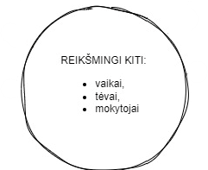
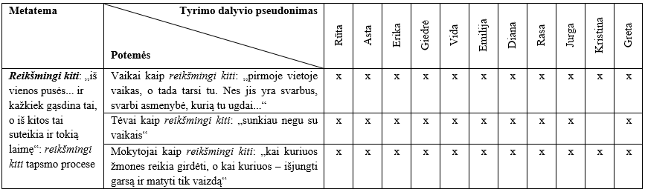
Reikšmingi kiti
Supratau, kad nu iš tikrųjų... man labai patinka apskritai būti ne tai kad tarp vaikų, bet aš labai matau tame prasmę, kad, atrodo, tiek aš galiu suteikti tiems vaikams, ir tie vaikai kai po to parodo, kad sužino daug arba kažko naujo išmoksta, nu tiesiog man yra nuostabu matyti jų pačių pažangą. O kad aš galėjau bent truputį prisidėti, tai tiesiog paglosto labai širdį (Emilija).
Na suprantu, kad man tiesiog reikės priprast prie to, nes <...>... tėvai saugo vaikus, jiems rūpi ką, kas su jais dirba, kaip dirba. Ir kartais jie tiesiog nu nenorėdami įžeisti, pasako nu tokių negražių dalykų kartais, ir tos komunikacijos jiems nesinori, jie yra uždaresni (Greta).
Notes:
pastebėta, kad tyrimo dalyvių pasakojimuose yra minima labai daug veikėjų, todėl nuspręsta juos sujungti į atskirą metatemą, nes tyrimo dalyvių sutikti kiti žmonės yra reikšmingi jų tapsmo mokytojais procese. Išryškėjo dvi reikšmingų kitų kategorijos – vieni padeda tapsmo procese, skatina savęs, kaip būsimo mokytojo, suvokimą, o kiti šį procesą vienu ar kitu aspektu trikdo.
Iškilo trys reikšmingų kitų grupės – vaikai, jų tėvai ir mokytojai.
Piešdami spalvingus, žaismingus vaikų paveikslus tyrimo dalyviai dažnai parodo, kas jiems patinka mokytojo darbe, kas sekasi ir kas nesiseka, kaip bendraudami su vaikais jie pažįsta savo, kaip būsimų mokytojų, stipriąsias ir silpnąsias puses ir kaip ta patirtis skatina juos permąstyti, reflektuoti savo profesines kompetencijas, leidžia išgyventi įvairių emocijų. Tyrimo dalyvius žavi vaikų mąstymo ypatumai, smalsumas, atvirumas pasauliui, gebėjimas stebėtis ir džiaugtis paprastais dalykais, sykiu tai leidžia pripažinti savo būsimos profesijos patrauklumą. Priklausomai nuo amžiaus – vaikų paveikslai įvairuoja kaip ir tyrimo dalyvių noras labiau dirbti su viena ar su kita grupe, atsiveria vaikų socialinės aplinka, kuri kartais nėra palanki. Iš esmės vaikai yra svarbiausia reikšmingų kitų grupė, skatinanti profesinio identiteto raidą ir leidžianti tyrimo dalyviams pajausti mokytojo profesijos prasmingumą. Tuo tarpu vaikų tėvai – turbūt daugiausia įtampos kelianti reikšmingų kitų grupė, kuri kelia nerimo, nepasitikėjimo savimi. bejėgiškumo jausmus.
Būsimus pedagogus labai veikia ir mokytojų, tiek sutiktų vaikystėje, tiek jau studijuojant paveikslai. Juos pykdo ir trikdo mokytojo darbą nuvertinantys mokytojai arba tie, kurie neturi ir nesiekia ryšio su savo ugdytiniais, neturi ambicijų dirbti kokybiškai ir įtraukiai, yra pavargę ir tarsi nemėgsta vaikų, būnant greta jų kyla įtampa. O įkvepia tie, kurie visų pirma geba kurti ryšį, subalansuoti autoritetingumą ir draugiškumą, nuolat tobulėja. Mokytojai, kurie kuria nedraugišką, ugdymusi nepalankią mokyklos kultūrą, netgi smurtauja prieš vaikus.

Slide 7
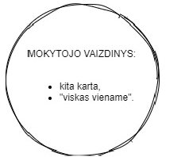
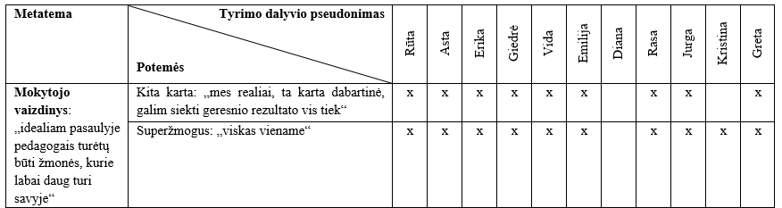
Mokytojo vaizdinys
Ką reiškia tapimas mokytoju, tai vis tiek tai, mano manymu, tai yra savęs atidavimas vaikams. Ir tai nesvarbu, kokio amžiaus vaikams, ar tu būsi biologijos mokytojas ten vienuoliktokam ir dvyliktokam, tu vis tiek turėsi savęs, savo laiką atiduoti vaikams. Ir nesvarbu, ar tai bus papildomas koks laikas ar panašiai, ar tu atostogausi ir tave į darbą iškvies, nes kažkas tai susirgo. Ir tu vis tiek tu eisi, darysi tu savo laiką... tu savo visą... visas sugalvotas veiklas, ką tiktais tu galėtum, ar internete atrastas stengsies perteikti vaikams, tu stengsies sudominti juos, kad jie norėtų veikti, kas yra nelengva. <…>Kai tampi mokytoju – tu tampi menininku. Ir man atrodo, tu tampi psichologu tuo pačiu. <…> ne tampi ikimokyklinio ugdymo auklėtoja, be to, tu, atrodo, vienareikšmiškai tampi viskuo (Giedrė).
Notes:
Remiantis šio tyrimo dalyvių patirtimi, galima teigti, kad jų, kaip būsimų mokytojų, profesinio identiteto raidą stipriai veikia tai, kaip jie įsivaizduoja tobulą mokytoją ir kokiais mokytojais jie norėtų tapti. Įsivaizduodami save kaip mokytojus, šio tyrimo dalyviai įvardija tokias savybes kaip pasitikėjimas savimi, tam tikri gebėjimai, kurių reikia siekti arba kuriuos reikia tobulinti, ir supranta, kad iššūkių gali kelti bendradarbiavimas su kitais mokytojais, tėvais bei kokybiško įtraukiojo ugdymo vykdymas. Mokytojo profesija suprantama ne tik kaip darbas, bet kaip gyvenimo būdas ar pašaukimas, o mokytojas apibrėžiamas kaip asmuo, kuris turi dėl mokinių daryti tai, kas peržengia jo pareigybės ribas, nesitikėdamas už tai atlygio.
šio tyrimo dalyviai, nors būdami tik pirmo ar antro kurso pedagoginių studijų studentai, kalbėdami apie save, kaip mokytojus, ateityje, apėmė tikrai sudėtingus tapsmo ir buvimo mokytoju aspektus ir nesiorientavo tik į siauras akademines užduotis ar į labai konkrečias mokytojo veiklas, kurias būsimi mokytojai turi atlikti praktikos metu, kas buvo būdinga kai kuriuose kituose pedagogikos studentų identiteto tyrimuose. Dalis tyrimų atskleidžia nuostatą, jog mokytojavimo sėkmei įtakos turi paties mokytojo asmenybė, o pati profesija suvokiama kaip žinių perdavimo veikla. Šio tyrimo dalyviai taip pat suvokia, kad jų asmenybė yra reikšminga, todėl kalba apie savo asmenybės transformaciją, tačiau mokytojavimą jie suvokia kur kas plačiau nei vien žinių perdavimą. Kitas skirtumas – turimo dalyviai turi užtikrinto tikėjimo savimi, bet stokoja pasitikėjimo savo turimomis kompetencijomis, todėl drąsiai kalba apie tai, ko jiems dar trūksta siekiant atitikti tą tobulo mokytojo vaizdinį. Tyrimo dalyviai tikisi, kad jie bus kita karta, kuri „viską“ pakeis ir kur kitokį švietimą.
Galbūt tokią jų kalbėjimo kryptį lėmė studijų planai, kuriuose numatyta, kad nuo pirmo semestro studentai atlieka praktiką ugdymo įstaigose, arba ta aplinkybė, kad nemaža jų dalis pradėjo dirbti ugdymo įstaigose jau studijų pradžioje. Net kalbėdami apie tai, kokiais mokytojais nenorėtų būti, šio tyrimo dalyviai daugiausia rėmėsi ne studijų patirtimi, nors tas motyvas taip pat pasitaikė, bet žvelgė į save, kaip mokytojus, iš platesnės ‒ veiklos profesiniame lauke ‒ perspektyvos.

Slide 8
Veiksniai
Asmeninė biografija
Profesinė veikmė (agency)
Socialinis kontekstas
Notes:
Tapsmo mokytoju procesas yra neatsiejamas nuo asmeninio pedagogikos studentų gyvenimo, todėl jų profesinei raidai įvairūs asmeniniai tapsmo mokytoju aspektai (įsitikinimai, mokymosi mokykloje patirtis ir kt.) yra ne mažiau svarbūs nei žinios ir gebėjimai, kurių įgyjama studijų metu (Leeferink at al, 2019). Žvelgiant per biografinę prizmę profesinį identitetą galima suprasti kaip dinamišką patirties, dabartinių siekių ir ateities įsipareigojimų sąveiką. Kaip teigia Johnson ir Birkeland (2003), biografiniai veiksniai, pradedant šeimos vertybėmis ir baigiant gyvenimą keičiančiais įvykiais, reikšmingai formuoja pradedančio pedagogo identitetą. Sujungę asmenines istorijas, kultūrinį paveldą ir gyvenimo įvykius, būsimieji mokytojai susikuria unikalų profesinį identitetą, atspindintį jų kelią į mokytojo profesiją.
Mokytojų identiteto tyrimuose neretai pasitaiko sąvoka veikmė (agency) (Akkerman & Meijer, 2011; Beijaard et al., 2004), kuri vartojama tada, kai siekiama paaiškinti, kad individai yra sąmoningai veikiantys savo identiteto konstruotojai, nepaisant sudėtingų aplinkybių, patiriamų iššūkių ar įtampų, kylančių tarp įvairių vidinių ir išorinių identiteto raidą veikiančių jėgų. Veikmė yra glaudžiai susijusi tiek su mokytojų, tiek su pedagogikos studentų profesiniu identitetu ir dažnai yra apibrėžiama kaip būtina mokytojų profesinio identiteto raidos sąlyga. Veikme grindžiamas profesinis elgesys gali sustiprinti mokytojų pasitenkinimo savo profesija jausmą, prisidėti prie jų tolesnio įsitraukimo į profesinę veiklą, suteikti motyvacijos įveikti įvairius iššūkius, kelti darbo kokybę ir imtis atsakomybės už savo tapsmą.
būtent profesinė veikmė yra kaip tarpininkas tarp kartais prieštaringų vidinių ir išorinių jėgų, veikiančių profesinio identiteto formavimąsi. Susidūręs su skirtingais požiūriais į mokytojo identitetą, būtent dėl profesinės veikmės būsimas mokytojas gali persvarstyti savo supratimą apie mokytojo profesiją ir jį pakeisti, priimdamas išorės lūkesčius ir iš aplinkos gautas užduotis, arba ginti savo anksčiau įgytą supratimą apie mokytojo profesiją, atmesdamas išorės spaudimą (Ruohotie-Lyhty, 2018). pedagogikos studentai studijų metais aktyviai kuria ir perkuria suvokimą apie save pačius ir savo priklausymą mokytojams. Akivaizdu, kad įvairios mokytojų ir būsimų mokytojų veikmės sampratos priklauso nuo skirtingų požiūrių į mokytojų vaidmenį tiek konkrečioje švietimo sistemoje, tiek apskirtai visuomenėje, bet visoms sampratoms bendra tai, kad jos pabrėžia labiau sąmoningą mokytojo veiklos kryptingumą siekiant nuolat kurti ir perkurti savo profesinį identitetą ir realizuoti savo suvoktą profesinį vaidmenį susidūrus su išorės poveikiu.
veikmė yra svarbus mokytojų profesinį identitetą formuojantis veiksnys, kuris tyrimo dalyviams padeda jaustis atsakingiems, motyvuoja įveikti teorinių studijų ir praktikų metu kylančius iššūkius, taip pat skatina permąstyti savo pasirinkimo prasmę susidūrus su įvairiomis palankiomis ir nepalankiomis situacijomis.
mokytojo identitetas formuojasi socialiniuose kontekstuose ir yra veikiamas mokytojo asmeninio, pedagoginio ir politinio vaidmens platesniame sociopolitiniame kontekste ir to vaidmens refleksijos. Bendruomenės, kuriose esami ir būsimi mokytojai veikia (studijos, praktika, darbas), turi tam tikras kultūrines nuostatas ir normas, kurios apibrėžia mokytojo profesinį identitetą ir įgalina ar apriboja jo raidą. Tik kritiškai reflektuodamas būsimas mokytojas gali atpažinti kontekstų įtaką savo profesiniam identitetui ir susigrąžinti galią jį kurti remdamasis asmeninėmis vertybėmis

Slide 9
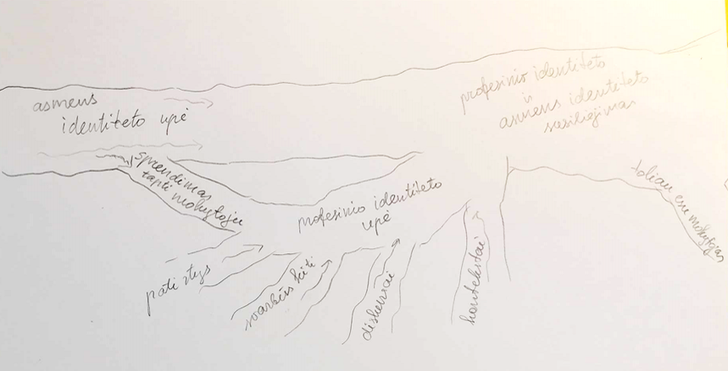
Diskusija
Notes:
Identitetas, remiantis žodynine apibrėžtimi, turi dvi prasmes – būti tuo, kas tu esi, ir būti tokiu pačiu, kaip kažkas kitas. Tyrimo dalyvių patirtys atskleidė, kad šios dvi prasmės būdingos jų profesiniam identitetui ir jo raidos kryptims. tapti mokytoju jiems reiškia tapti kažkuo, ką jie suvokia, kaip mokytoją, tačiau tuo pačiu jiems tai reiškia tapti tuo, kuo jie yra, atrasti „savo vietą“, „pašaukimą“, „kelią“, suteikti savo gyvenimui prasmingą kryptį, transformuoti save į savo geresnę versiją. Tačiau buvimo tokiu pačiu kaip kažkas kitas procesas yra sudėtingas, kadangi didžioji tyrimo dalyvių dalis suvokia, kad jie nebus ar nenorėtų būti tokie kaip kai kurie kiti jų sutikti mokytojai. Jų pasakojime atsiranda naujõs mokytojų kartos – kartos, kuri pakeis esamą, kuri kurs kitokį švietimą – idėja, tačiau netgi reflektuodami, kad tai jie bus ta kita karta, kuri viską pakeis, jie išgyvena neapibrėžtumo ir nepasitikėjimo savimi jausmą. Literatūroje nemažai teiginių yra apie tai, kad būsimi mokytojai į švietimą žiūri per daug romantiškai ir neobjektyviai, tačiau tyrimo dalyvių piešiamas mokytojo, kokiais jie yra ir norėtų būti, paveikslas yra gana realistinis, tai ir mokytojas, kuris nori prieiti prie kiekvieno vaiko, žaisti kartu su jais, būti vyresniu draugu, juos išklausyti, sukurti pasitikėjimu grįstą ryšį, įkvėpti vaikus ugdytis, tyrinėti ir kt. Tyrimo dalyviai nefantazuoja, kaip būtų, remdamiesi vien prielaidomis, jie projektuoja, kaip būtų ateityje, remdamiesi savo realia praktine, darbine patirtimi, parodydami, kad jiems neretai jau sekasi būti kitokį santykį su vaikais turinčiais ir kitaip dirbančiais mokytojais ar praktikantais. Manau, kad tapsmo mokytoju procesas, kaip identifikacijos su kitu procesas, yra komplikuotas, kadangi būsimi mokytojai stokoja aiškaus suvokimo, kas tas kitas, su kuo save galima identifikuoti, ypač turint galvoje juos kaip bendrą grupę, nors tam tikrus prototipo ir bendrus bruožus galima išskirti, tad jų identifikacija vyksta iš esmės vyksta su numanoma grupe.
Profesinis identitetas tarsi kyla iš paties asmens savęs suvokimo ir tam tikrais gyvenimo momentais jis tarsi ima gyventi atskirą gyvenimą, tačiau tuo pačiu, nors ir kilęs iš asmens identiteto ir būdamas priklausomas nuo jo, jis savo ruožtu pats veikia asmens identitetą, kai, pavyzdžiui, dėl pasirinkimo būti mokytoju radikaliai keičiami gyvenimo planai, o savęs, kaip mokytojo suvokimas, turi įtakos tyrimo dalyvių asmenybės ir charakterio bruožų, vertybių, elgsenos, prioritetų permąstymui ir transformacijai. Metaforiškai netiktų profesinio identiteto lyginti su medžio šaka, jis labiau būtų panašus į upeliūkštį, ištekantį iš upės, kurį laiką tekantį paraleliai jos, susiliejantį su kitais šaltiniais ir kartkartėmis atgal įsiliejantį į savo motininę upę, papildydamas ją naujais vandenimis. Kiti į upeliūkštį įsiliejantys šaltiniai yra asmens, kaip būsimo ar esamo mokytojo, patirtys, įvairūs diskursai, kontekstai ir reikšmingi kiti, nes profesinis identitetas nors yra ir asmeniškas, bet dar labiau jis yra santykio bei socialinis identitetas, taigi jam būdingas dialogiškumas su kitais per tai, kaip kiti suvokia, kas yra mokytojas, ir kokius lūkesčius jie projektuoja į asmenį, kuris save identifikuoja, kaip būsimą, o gal jau ir esamą mokytoją. Kartais tyrimo dalyviai pritaria tam, ką apie buvimą ir tapimą mokytoju komunikuoja kiti, bet dar dažniau jiems būdingas savitas požiūris, kuris diskutuoja ar net konfrontuoja su aplinkoje ar platesniame socialiniame kontekste aptiktu mokytojo paveikslu. Atrodo, kad tyrimo dalyviai išgyvena akimirkas, kai jie yra mokytojai lyg daugiau nei tiesiog žmonės, ir ta patirtis paveikia jų buvimą savimi pačiais tiek iš jų, tiek iš jiems reikšmingų kitų perspektyvos. Būnant dialogiškame santykyje atsiranda būtinybė geriau suprasti, kas aš esu arba nesu, permąstyti ir kartais perkurti save, tad tapsmas mokytoju yra transformuojantis patyrimas, kurį lydį begalė įvairių jausmų.
Norisi pabrėžti, kad kilęs noras metaforiškai mokytojų profesinį identitetą pavaizduoti kaip upę, ko gero, yra mano savita takaus (fluid) identiteto koncepto interpretacija. Nors nėra vieningo sutarimo, kaip apibrėžiamas takusis identitetas, o sampratos kilmė nėra aiški, dalis šaltinių ją kildina iš Z. Bauman (2000) skystos modernybės (angl. liquid modernity) teorijos, kuri dabartinius laikus aiškina kaip kietos modernybės atsisakymo epochą, t. y. epochą, kurioje atsisakoma tradicinių vertybių ir struktūrų, todėl individai nebeturi aiškių orientyrų, socialinių ar kultūrinių kodų, kurie jiems leistų kryptingai kurti gyvenimą ir įsilieti į visuomenės struktūras, vietoje to jie turi kovoti dėl vietos ekonominėje visuomenėje, kur darbo santykiai eižėja ir tampa nereguliuojamu „skysčiu“.
Remiantis šiuo tyrimu, būsimų mokytojų profesinį identitetą galima apibrėžti, kaip takų kiek kita prasme. Visų pirma, takumas man reiškia tai, kad jis nuolat kinta erdvėje ir laike, ir nors yra kilęs iš asmens identiteto, bet kaskart veikiamas santykių ir socialinių kontekstų, kurie projektuoja buvimo mokytoju patirtis ir prasmes, jis vis pasipildo naujais „vandenimis“, ir savo ruožtu veikia asmens identitetą. Identiteto takumas man atrodo ne baumaniškas ir ta prasme, kad, nors tyrimo dalyvių pasakojime yra gana ryški priešprieša daliai egzistuojančių diskursų bei mąstysenų, aš nepajutau jų pasimetimo dėl to, ką reiškia mokytojo profesija šiandien ir ką reiškia būti mokytoju, gal netgi atvirkščiai – mane nustebino jų tam tikras vidinis sąmoningas ir nesąmoningas kryptingumas, aiškus jausmas, kuria kryptimi judėti tame tapsmo procese ir kuria kryptimi save kurti, tarsi atsirandantis iš jų ryšio su vaikais, bet kartu ir atrandamas tarsi iš savo paties vidinio žinojimo.

Slide 10
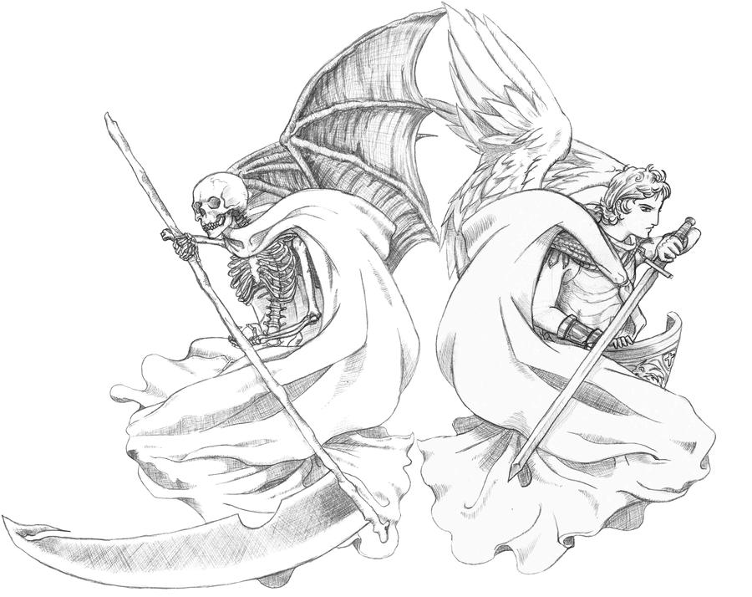
Mokytojavimas kaip pašaukimas?
This Photo by Unknown Author is licensed under CC BY-NC-ND
Notes:
Tyrimo dalyviai apie mokytojavimą kalba kaip apie misiją, pašaukimą.
Alsup (2006) taip pat teigia, kad mokytojo profesija dažnai suprantama ne tik kaip darbas, bet ir kaip gyvenimo būdas ar pašaukimas, o mokytojas apibrėžiamas kaip asmuo, kuris turi dėl mokinių daryti tai, kas peržengia jo pareigybės ribas, nesitikėdamas ne tik kad papildomo, bet dar ir adekvataus atlygio už savo darbą.
Požiūris į mokytojavimą kaip pašaukimą, turi ir teigiamą, ir neigiamą pusę.
Kai žiūrime į mokytojavimą kaip pašaukimą, mokytojus matome kaip vertus pagarbos, tačiau ironiška yra tai, kad dabartinėje kultūroje mokytojų niekas negerbia, nes dėl išaugusių mokinių pasiekimų standartų, vos keli mokytojai įstengia pasiekti pripažinimo, o pradedantiesiems mokytojams tai dar mažiau įmanoma, todėl tyrimai rodo, kad pradėję mokytojauti dalis mokytojų palieka profesiją, o likusioji gana dažnai pakeičia savo pedagogikos studijų pradžioje turėtą požiūrį į mokytojavimą, ypač jeigu patiria didelę atskirtį tarp teorinių studijų ir to, su kuo susiduria praktikose arba dėl iš viršaus nuleidžiamų švietimo reformų.
Visuomenė ima įtarinėti mokytojus, prie to prisideda medijose plačiai nušviečiamos skandalingos mokytojų istorijos, tuo tarpu herojiški mokytojai, kuriuos medijos taip pat kartais pristato, visų pirma, pasižymi kaip pasiryžę dėl mokinių paaukoti savo asmeninį gyvenimą, šeimą, ekonominį stabilumą ir netgi emocinę, psichinę gerovę. Taigi mokytojas visuomenės akyse gali būti identifikuojamas dvejopai – kaip nevykėlis arba didvyris, kaip piktadarys arba angelas.
Tyrimo dalyviai jaučiasi pašaukti, tačiau mokytojo, kaip pašauktojo, įvaizdį griauna mokyklų kultūra, su kuria jie susiduria, visuomenė, kuri mato mokytojo darbą kaip nerimtą, lengvą, švietimo politika, kuri atima mokytojo autonomiją ir iš ugdymo eksperto mokytoją padaro paslaugos teikėju, kurio klientai neretai įsivaizduoja, kad žino geriau.

Slide 11

Dilemos tampant mokytoju
Jeigu ugdymas yra ..... ,
tai ar aš noriu TAIP ugdyti???
Jeigu mokykla yra ..... ,
tai ar aš noriu ČIA būti???
Jeigu jie yra mokytojai ir jie yra .... ,
tai ar aš noriu BŪTI vienas iš jų???
This Photo by Unknown Author is licensed under CC BY-SA-NC

Slide 12

Ką reiškia tapti mokytoju?
Anonimiškas, t.y. neatsižvelgiantis į individo egzistencinį kompleksiškumą, kompetencijomis grįstas pedagogų rengimas gali parengti techniškai kompetentingus, bet politiškai nekritiškus, kultūriškai nejautrius ir asmenybiškai neišsivysčiusius arba kitaip tariant nedvasingus mokytojus, kai tuo tarpu ugdymo prigimtis yra dvasinė (Mayes, 2002).
Image by Miranda Bleijenberg from Pixabay
Notes:
Bandant suprasti, kokie procesai čia veikia, man tinkamiausias pasirodė C. G. Jung archetipo, kaip kolektyvinės sąmonės darinio, konceptas, kuriuo remiantis tapsmą mokytoju galima interpretuoti ir kaip transformacijos archetipą, o buvimą mokytoju – kaip individualizacijos archetipą.
Mayes (2002) teigia, kad mokslinėje literatūroje apie mokytojavimą ir pedagoginę refleksiją kuriamas mokytojo paveikslas gali būti laikomas dvasiniu archetipu (angl. k. – an archetype of spirit) ir išskiria mokytojo kaip filosofo, pranašo, Zen meistro, ir kunigo vaizdinius, kuriuos jis atitinkamai vadina dialoginiu, pilietiniu, ontologiniu ir įsikūnijimo dvasingumu. Jis teigia, kad tam tikra savo patirties refleksija ir kritiškumas (biographical and critical reflectivity) įgalina mokytojų rengimą paversti humaniškesniu ir įvairiapusiškesniu, nes vien anonimiškas, t.y. neatsižvelgiantis į individo egzistencinį kompleksiškumą, kompetencijomis grįstas pedagogų rengimas gali parengti techniškai kompetetingus, bet politiškai nekritiškus, kultūriškai nejautrius ir asmenybiškai neišsivysčiusius arba kitaip tariant nedvasingus mokytojus, kai tuo tarpu ugdymo prigimtis yra dvasinė.
Gal todėl tyrimo dalyvė Jurga ir sako:
L: Ger.. aš čia tokį vat dar turiu klausimą, o ką tau reiškia būti, tapti mokytoju?
J: ...Man tai, žinokit, reiškia jau toksai labai atsakingas dalykas. Ir man tai jau reiškia, kad aš jau nu jau čia įstojant, kai jau pradėsiu dirbti tikrai, nu atrodo, kad jau pasirašiau kažkokią gyvenimo sutartį, kad nu jau viskas, turi visą save atiduoti vaikams ir panašiai. Daug ką reiškia. Nu ta prasme mokytojas man tai atrodo, jisai ir ir ten gydytojas, ir valytoja, ir ten psichologas - viskas viename. Nu tu turi, nežinau, atsiduoti visiškai tiem vaikam, kad tu būtum gera mokytoja, ir kad tie vaikai, kaip pasakyti, pasiimtų kažką iš tavęs. Nes nu labai labai bijau, kad nebūtų taip, kad tiesiog būčiau ta mokytoja, kur nu va va.. ten praleisti ten pamoką svarbiausia ir panašiai. Ne, aš norėčiau turėti jaus... nu emociją, draugystę su tais vaikais. Tai man tai atrodo labai sunkus dalykas, bet...Bet labai noriu. (82-93 eilutė)
Ir vėliau interviu pakartoja:
„Nuo nuo dabar aš sakau, <...> niekada nebuvau tokia motyvuota galbūt, <...> galbūt net nebuvau tokia mandagi <...> net nemoku paaiškinti to, <...> po to, kai aš įstojau į tą pedagogiką, ir aš visą laiką su ta mintim, kad aš turiu elgtis gražiai, aš turiu rodyti pavyzdį ir panašiai. <...> nes nu viskas, aš jau aš jau būsima mokytoja. [juokiasi] Tai vat gal tas labai pasikeitė mano gyvenime. [juokiasi]. <...> tiek pastangų į mokslus niekada nedėjau, kiek dabar dedu. Nes jau, atrodo, kad pasirašiau sutartį gyvenimo, kad visą gyvenimą mokysiuos kartu su vaikais augti, tobulėti vis. <...> kažkaip vat viskas labai pasikeitė. Galbūt tas atsakingumas netgi didesnis. Nu iš tikrųjų ir kaip asmenybę pakeitė, nors dar tik septyni mėnesiai.“ 327-341
H. Tajfel analizavo, kaip priklausymas kokiai nors grupei veikia mūsų požiūrį į kitus žmones, jų socialinį vertinimą ir apskirtai sprendimus. Jo suformuluotos socialinio kategorizavimo ir identifikacijos sąvokos buvo ir yra svarbios psichologijos ir sociologijos mokslui ir yra socialinio arba grupinio identiteto sampratos esmė. Tajfel aiškina, kad būdami tarp kitų žmonių mes nuolat juos kategorizuojame į grupes (socialinė kategorizacija), ir priskiriame save, apibrėžiame save kaip priklausantį tai grupei (socialinė identifikacija) ir tuo pačiu tai tampa mūsų savastimi. Iš šių procesų išplaukia poreikis lyginti tas grupes tarpusavyje. Grupių socialinis lyginimas yra veiksmas, kurio metu mes įvertiname savo grupės reikšmę ir vertę lyginant ją su kitomis grupėmis. Tajfel nenuvertino kitų identiteto aspektų, tačiau norėjo pabrėžti socialinio identiteto reikšmę individui būnant tarpgrupiniame kontekste, apie grupės ir individo kontinuumą, kadangi tam tikromis aplinkybėmis grupės identitetas gali tapti dominuojančiu savęs ir kitų suvokimo būdu (pats Tajfel tą labai skaudžiai patyrė antrojo pasaulinio karo metu, kai turėjo slėpti savo žydiškąjį identitetą).
Tajfel siekia paaiškinti ir socialinę motyvaciją, kuri išplaukia iš mūsų siekio įgyti ir išlaikyti teigiamą grupės išskirtinumo jausmą. Priklausymas kokiai nors grupei mums, kaip individams, yra vertingas tiek, kiek mes galime priskirti tai grupei teigiamo išskirtinumo kitų grupių atžvilgiu arba kai teigiamas išskirtinumas negalimas, priklausymas kokiai nors grupei gali mums suteikti išskirtinį ir prasmingą identitetą, kuris yra vertingas pats savaime, apibrėždamas mums patiems, kas mes esame. Tajfel teorija plačiau taikoma sociologijoje siekiant tirti socialinio teisingumo, išankstinių socialinių nuostatų kitų atžvilgiu, socialinių pokyčių klausimus (Tajfel, Turner, Austin, & Worchel, 1979; Worley 2021), tačiau ji taikoma ir profesinio identiteto tyrinėjimų kontekste.
Mokytojo profesijos pasirinkimo kontekste galima svarstyti, kokią reikšmę individui gali turėti pasirinkimas tapti mokytoju, būti mokytoju visuomenėje, kurioje mokytojo profesija suvokiama kaip menkavertė, ir pasirinkti tapti ir būti mokytoju visuomenėje, kurioje buvimas mokytoju laikomas pasiekimu, svarbia, išskirtine, reikšminga šalies raidai profesija... Surasti ir panaudoti daugiau šaltinių, kurie remiasi Tajfel profesinio identiteto tyrimuose

Slide 13


ačiū
l.peciuliene@pdf.viko.lt

